Slide 1
«Инновации в системе дополнительного образования».

Slide 2
«Инноватика –это не просто новшества , некоторая новизна , а достижение принципиально новых качеств с введением системообразующих элементов обеспечивающих новизну системе». ( П. С. Лернер).

Slide 3
Инновации в дополнительном образовании позволяют внедрить новейшие технологии в сферу российского образования. Это развитие отображает качество исследования на этапе реформирования всех программ образовательных услуг.

Slide 4
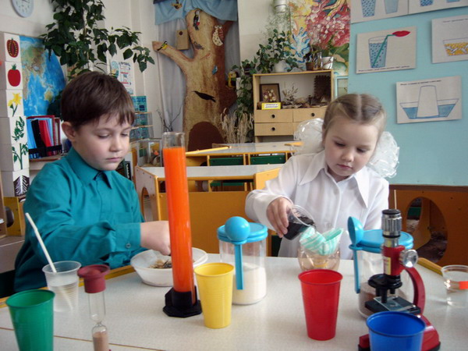
Инновации в дополнительном образовании становятся на важный уровень развития общества и рекомендуют основывать новую технологию, а экономическая ситуация заставляет вести активную коммерческую деятельность.

Slide 5
Сотрудникам требуется быть четко подготовленным к изменяющейся ситуации в профессиональной деятельности на рынке труда.
Инновационная деятельность педагога дополнительного образования становится обязательным компонентом личной педагогической системы и приобретает избирательный исследовательский характер. Это предполагает переоценку педагогом своего профессионального труда, выход за пределы традиционной исполнительской деятельности и смену ее на проблемно-поисковую, рефлексивно-аналитическую, отвечающую запросам общества и создающую условия для самосовершенствования личности.

Slide 6
Направления инновационной деятельности в учреждениях дополнительного образования детей:
-совершенствование содержания образования;
-изучение и внедрение в практику современных педагогических технологий;
- создание системы работы с одаренными детьми;
-совершенствование системы управления;
-информатизация образовательного процесса.

Slide 7
Инновации в дополнительном образовании не возможно представить без высокотехнологической продукции, которая приведёт к увеличению темпов экономического роста. Экономические перспективы полностью зависят от высококачественных образовательных услуг. Всё это и влияет, на существенную деятельность учебных заведений.

Slide 8
Инновации в дополнительном образовании значительно расширили, свои виды образовательных технологий они во многом упрощают процесс обучающихся современной вычислительной техникой.

Slide 9
Для использования инновационных технологий в системе дополнительного образования детей требуется решение следующих задач:
- рассмотреть источники инноваций в сфере дополнительного образования;
- направления инновационной деятельности в учреждениях дополнительного образования детей;
- содержание педагогической деятельности в инновационном образовательном процессе.

Slide 10
Инновационные процессы в сфере дополнительного образования определяют сущность формирования учреждения дополнительного образования: положительно влияют на качество обучения и воспитания в учреждениях дополнительного образования детей, повышают профессиональный уровень педагогов дополнительного образования, создают лучшие условия для духовного развития воспитанников, позволяют осуществить личностно-ориентированный подход к ним.

